Slide 1
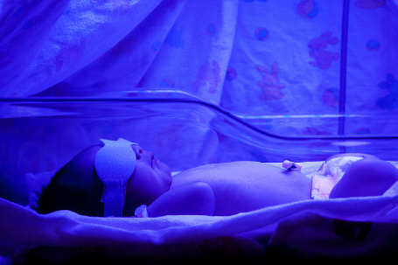
Mi bebé está amarillo: Ictericia en el recién nacido.
Mª Pilar Tortosa Pinto. Pediatra
Aida Ruíz López. Pediatra
www.familiaysalud.es

Slide 2
¿Qué es?
Coloración amarilla de piel y mucosas.
Se debe al aumento de bilirrubina en la sangre.
¿Por qué se produce?
Ictericia fisiológica: por exceso de glóbulos rojos e inmadurez hepática.
Ictericia precoz por lactancia materna: por baja ingesta y cierta deshidratación.
Ictericia prolongada: sustancias de la leche que aumentan la bilirrubina.
Ictericia patológica: por una enfermedad
www.familiaysalud.es

Slide 3
¿Qué síntomas da?
Empieza entre el 2º y 4º día de vida. Primero por los ojos y la cabeza y avanza hacia los pies.
Desaparece en sentido inverso, en 2 semanas.
¿Es grave?
La mayoría son leves. Se resuelven sin secuelas.
Si las cifras de bilirrubina son muy altas, puede acumularse en el cerebro (kernícterus) y causar daños (sordera, parálisis cerebral…)
www.familiaysalud.es

Slide 4
¿Cuándo hay que consultar?
Aparece el primer día o dura más de 15 días.
Va en aumento.
Dificultad para comer o signos de deshidratación (lengua seca, no orina, ojos hundidos…)
Irritabilidad, somnolencia excesiva o mal aspecto.
Fiebre.
Orinas muy oscuras o deposiciones blancas.
¿Hay que hacer pruebas?
Generalmente, no. Debe ser controlado por el pediatra. A veces, análisis de sangre y otras pruebas si se sospecha enfermedad.
www.familiaysalud.es

Slide 5
¿Cómo se trata?
Hidratación, alimentación. Continuar lactancia materna.
En casos leves, poner al bebé en una zona iluminada (no al sol).
Si las cifras de bilirrubina son altas: Ingreso para fototerapia. Si no es suficiente, exanguinotransfusión.
www.familiaysalud.es

Slide 6
¿Cómo prevenirla?
Acudir a los controles de embarazo para detectar de forma precoz los casos de incompatibilidad Rh o ABO.
Autorizar la administración de vitamina K antes del alta hospitalaria.
Amamantar al recién nacido entre 8-12 veces al día durante los primeros días. Si existen dificultades con la lactancia es importante pedir ayuda.
Acudir a las revisiones del recién nacido con su pediatra.
www.familiaysalud.es

